Slide 1

2024 DPG AI NoCode 해커톤(@광주)
누구나 누릴 수 있는 금융,
함께 만들어드림(Dream)
누누드림(NuNuDream)
김다현 | 조영희 | 권기범

Slide 2
1. 개요
아이디어/서비스명
누구나 누릴 수 있는 금융, 함께 만들어드림(Dream)
: 누구나 필요한 금융을 올바르게 누릴 수 있도록 함께 만들어가는 서비스라는 의미를 담았습니다.
아이디어/서비스 요약 설명
누구나 누릴 수 있는 금융, 함께 만들어Dream; 누누드림은 사용자가 조금의 금융정보 입력으로 소득 수준, 투자 성향, 자산 규모 등의 정보를 제공하면 AI와 데이터 기반 기술을 활용해, 개인의 재정 상황과 목표에 맞는 최적의 금융 상품을 추천하는 시스템입니다. 상품을 소개하는 것에서 나아가 복잡한 금융 상품과 용어를 쉽게 이해할 수 있도록 설명하고, 사용자가 더 나은 결정을 내릴 수 있도록 지원합니다.
누누드림은 AI기반의 금융 상품 추천에서 시작하여, 장기적으로는 데이터 소외 계층의 금융 접근성을 높이고, 사용자 맞춤형 금융 지식을 제공하여 전 국민의 금융 이해도와 금융상품 활용도를 향상시키는 것을 목표로 합니다.

Slide 3
1. 개요
팀 구성 및 역할
이름 | 구분 | 세부 내용
김다현 | 팀장 | 컴퓨터 공학 전공 / Front-End 담당 / 전체적인 프로세스 Project Management
조영희 | 팀원 | 경영공학 및 세무회계학 전공 / 금융 데이터 분석 및 시각화 / 많은 경험을 토대로 넓은 인사이트
권기범 | 팀원 | 항공공학 전공 / Back-End 및 RAG / NC 및 LC에 대한 높은 이해도
참가팀명
누누드림(NuNuDream)

Slide 4
2. 아이디어 제안배경
금융시장과 금융상품은 점점 복잡해지고 있습니다. 기업 간 경쟁이 심화됨에 따라 금융상품은 더욱 복잡해지고 소비자가 쉽게 이해하고 비교하지 못하게 되는 경향이 있습니다. 동시에 금융 규제와 법안 등 사회제도는 빠르게 변화하고 있어 소비자가 이를 따라가는 것이 쉽지 않습니다. 이런 와중에 불완전판매 등 다양한 금융권 사건을 접하며 불안감을 느끼게 됩니다. 금융사의 의도에 따른 불완전판매도 존재하지만, 소비자가 금융 상품을 충분히 이해하지 못하고 계약에 참여하는 경우도 많은데, 이는 소비자에게 불공정한 상황으로 인식되기 쉽습니다. 특히, 우리 국민의 보험상품 관련 이해도가 낮아 이러한 불완전판매에 대한 리스크가 커지고 있습니다.
금융감독원 제공, 국회 정무위원회 소속의원 배포

Slide 5
2. 아이디어 제안배경
금융의 본질적인 특성상 전문 용어와 복잡한 계산 방법 등이 진입장벽을 형성하고 있습니다. 다수의 국민이 복리 계산에 취약하며, 분산 투자 개념에 대한 이해도도 낮은 편입니다. OECD/INFE의 금융 이해력 조사에서도 한국 국민은 장기 재무 목표 설정, 재무 상태 점검, 정보에 기반한 금융 상품 선택 및 신중한 구매 등에서 취약성을 보였습니다. 또한, 온라인 금융상품 구매 시 규제 점검에 대한 인식도 낮은 점수를 기록했으며, 20대의 전반적 금융 이해력은 낮은 편으로, 평균 이하의 점수를 보였습니다.
국민평균 66.5점
한국은행, 금융감독원 제공 및 배포

Slide 6
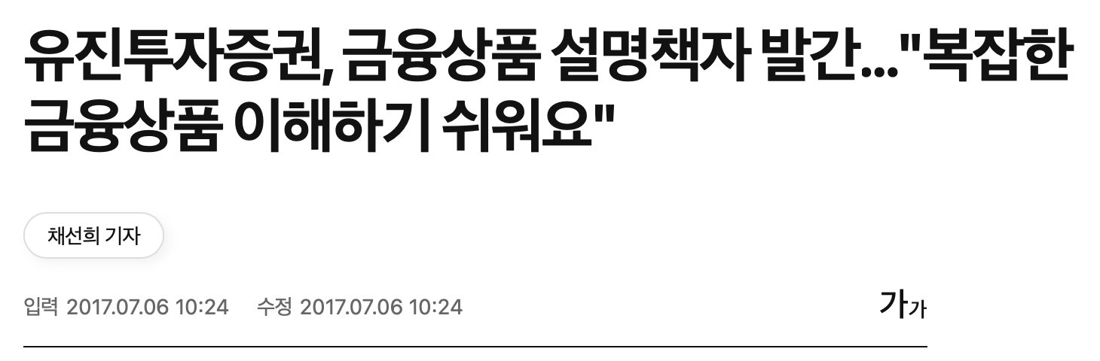
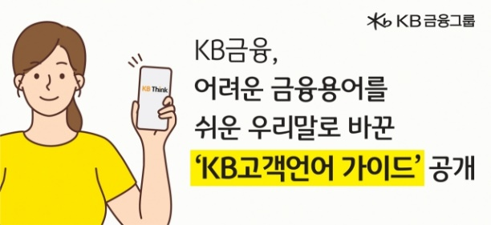
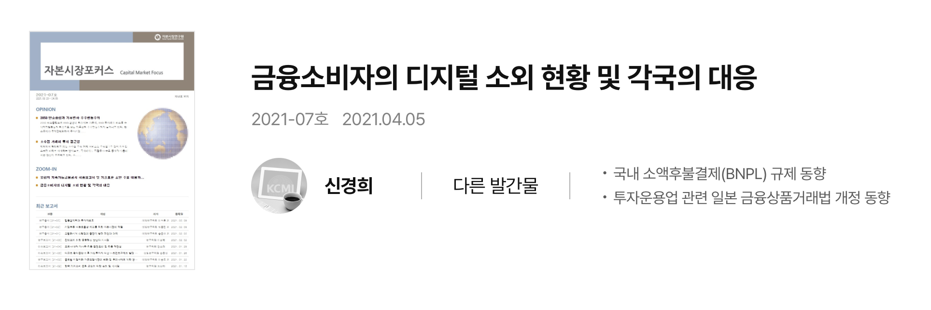
2. 아이디어 제안배경
한국금융소비자보호재단의 설문조사 결과, 금융상품에 대한 일반적 지식 분야에 대한 교육이나 자료의 수요가 가장 높게 나타났습니다. 현재 금융상품을 이용하고 있는 소비자들도 펀드와 같은 상품을 어렵게 느끼며, 단순하고 이해하기 쉬운 상품을 선호하는 경향이 있습니다. 또한, 운용보고서 등의 제공이 도움이 되지만, 방대한 양과 어려운 용어 사용으로 인해 많은 소비자가 접근하는 데 어려움을 겪고 있습니다.
이와 관련하여, 다양한 연구와 소비자지원 제도가 생기고 있습니다. KB 금융에서 발행한 'KB 고객언어 가이드'는 금융 상품과 용어를 소비자가 쉽게 이해할 수 있도록 설명하는 것을 목표로 하고 있습니다. 유진투자증권에서 발행한 금융상품 설명책자는 금융상품에 대한 이해를 돕기 위해 간결하고 명확한 언어로 정보를 제공하는 중요성을 강조하고 있습니다. 또한, 디지털 환경에서 금융 서비스에 접근하기 어려운 소비자들에 대한 현황을 제시하고, 이들을 위한 적절한 지원이 필요하다는 점이 강조된 금융소비의 디지털 소외 현황에 대한 보고서가 발간되기도 하였습니다.

Slide 7
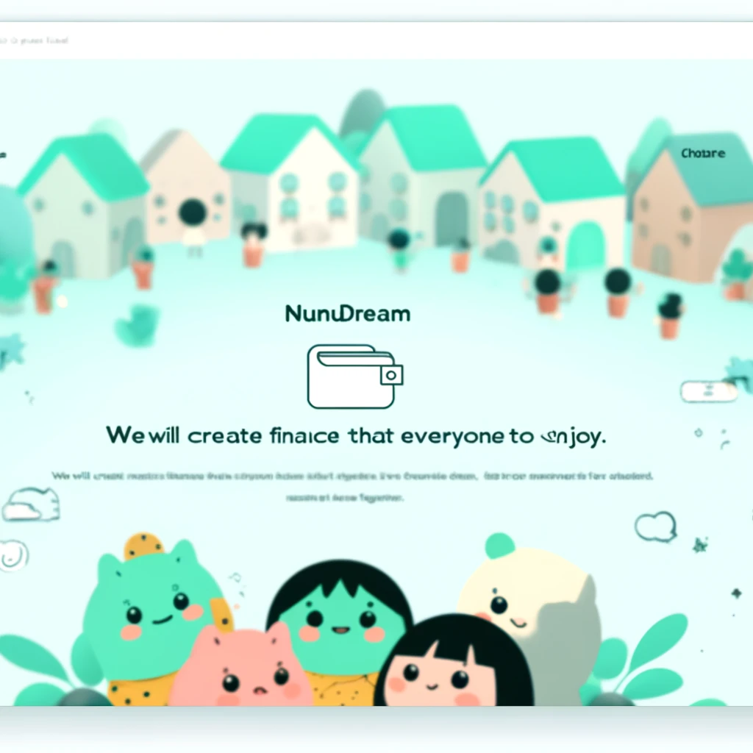
2. 아이디어 제안배경
누구나 누릴 수 있는 금융, 함께 만들어Dream(누누드림, 제안 서비스)은 금융 이해력을 높이고 금융 웰빙을 개선하는 데 중점을 둡니다. 기존의 금융 교육 방식에서 나아가, 사용자가 언제든 접근할 수 있는 형태의 서비스로 금융 상식이 필요할 때마다 필요한 부분을 확인하므로 더 큰 효과를 기대할 수 있습니다. 특히, 금융 상품을 선택함에 있어서 객관적 지표와 쉬운 설명으로 사용자가 스스로 판단할 수 있도록 돕습니다. 이를 통해 금융 포용 측면에서도 핵심적인 가치를 제공하고자 합니다.
Open AI, Chat GPT 4.0o 모델 활용

Slide 8
3. 상세 설명
아이디어/서비스 핵심 내용
누구나 누릴 수 있는 금융, 함께 만들어Dream; 누누드림은 사용자가 조금의 금융정보 입력으로 소득 수준, 투자 성향, 자산 규모 등의 정보를 제공하면 AI와 데이터 기반 기술을 활용해, 개인의 재정 상황과 목표에 맞는 최적의 금융 상품을 추천하는 시스템입니다. 상품을 소개하는 것에서 나아가 복잡한 금융 상품과 용어를 쉽게 이해할 수 있도록 설명하고, 사용자가 더 나은 결정을 내릴 수 있도록 지원합니다.
누누드림은 AI기반의 금융 상품 추천에서 시작하여, 장기적으로는 데이터 소외 계층의 금융 접근성을 높이고, 사용자 맞춤형 금융 지식을 제공하여 전 국민의 금융 이해도와 금융상품 활용도를 향상시키는 것을 목표로 합니다.
개인화 금융상품 추천
단계적 목표 설정 및 가이드 제공
사용자 주도형 UI/UX 제공
맞춤형 교육과 정보 제공
플랫폼정부 실현 및 국민편익강화로 발전

Slide 9
3. 상세 설명
아이디어/서비스 핵심 내용
1. 개인화 금융상품 추천
사용자가 제공한 소득 수준, 투자 성향, 재정 목표 등의 입력 데이터를 바탕으로 최적의 금융 상품을 추천합니다. 추천 상품은 사용자의 재정 상태와 최종 목표 등 특성에 따라 달라지며, 사용자가 필요로 하는 금융 상품을 보다 쉽게 탐색하고 선택할 수 있도록 합니다. 사용자가 이해하기 쉽게 상품군을 군집화하여 현실적인 분류와 맞춤형 추천을 제시합니다.
2. 단계적 목표 설정 및 가이드 제공
사용자가 최종적으로 도달하고자 하는 재정 목표에 맞춰 중간 목표를 설정하고, 이를 위한 실천 가이드라인을 제공합니다. 예를 들어, 재정 안전성을 추구하며 자금마련을 목표로 하는 사용자는 저축 상품과 보험 상품의 조합을 추천 받고, 고수익을 목표로 투자하는 사용자에게는 자산증식 상품에 대한 정보와 주의 사항을 안내합니다. 기초 금융 정보부터 제공하고 이해가 쉬운 상품 설명을 통해 사용자는 기본적인 금융 지식부터 점차 심화된 내용으로 이해를 확장할 수 있습니다.

Slide 10
3. 상세 설명
아이디어/서비스 핵심 내용
3. 사용자 주도형 UI/UX 제공
사용자가 필요로 하는 기능과 인터페이스를 자유롭게 구성할 수 있도록 선택권을 제공합니다. 이를 통해 최소한의 정보로 빠르고 긍정적인 사용자 경험(UX)을 제공하며, 각 사용자 수준에 맞춘 맞춤형 금융 정보를 제공합니다. 금융 용어가 복잡하여 진입장벽을 느끼는 사용자들을 위해, 자연어 처리 기술(NLP)을 사용하여 어려운 금융 용어를 쉽게 풀어 설명합니다. 연령대와 계약 입장에 맞춰 간결하고 이해하기 쉬운 문장을 제공함으로써, 사용자들이 금융 상품에 대한 이해도를 높일 수 있도록 돕습니다.
4. 맞춤형 교육과 정보 제공
금융 이해력이 낮은 디지털 세대 사용자에게는 암호화폐 투자 시 주의사항, 과소비 방지 등을 위한 지침과 기초 금융 정보부터 제공하고, 디지털 이해력이 낮은 고령층에게는 기존의 금융 채널의 축소에 대응하여 비대면 금융 서비스 이용을 제안하고 금융 접근성 향상과 금융복지의 향상을 제공합니다. 이를 통해 연령대 및 디지털 역량에 따라 차별화된 금융 교육과 서비스 접근성을 제공하며 금융문해력을 향상시킵니다.

Slide 11
3. 상세 설명
아이디어/서비스 핵심 내용
5. 플랫폼정부 실현 및 국민편익강화로 발전
플랫폼 정부와의 협업을 통해, 정부가 보유한 신뢰할 수 있는 공공 데이터와 플랫폼의 추천 엔진을 연동한다면 추천의 정확도와 품질을 더욱 높일 수 있습니다. 이러한 연계는 사용자 맞춤형 금융 추천의 질을 높이는 동시에, 공공 데이터 기반의 신뢰성과 투명성을 확보함으로써 금융 서비스에 대한 사용자 신뢰도를 강화하는 데 기여할 것입니다.
예를 들어, 마이데이터의 경우 현재 사기업이 관리하면서 개인정보 유출에 대한 우려와 복잡한 연동 설정 등의 불편함이 지적되고 있습니다. 플랫폼 정부가 주도하여 마이데이터를 공공기관과 연계하여 관리한다면, 개인정보 보호를 강화할 수 있으며, 사용자는 보다 신뢰성 높은 데이터를 활용할 수 있어 만족도가 크게 증가할 것입니다. 이는 사용자 편익 증대뿐만 아니라 핀테크 산업 전반의 발전에도 긍정적인 영향을 미칠 수 있습니다.
공공 데이터와 금융 서비스의 연계를 통한 신뢰성과 접근성 강화는, 국민들이 더욱 투명하고 안전한 환경에서 금융 정보를 접할 수 있게 합니다. 또한, 공공 분야 주도의 마이데이터 활용은 다양한 금융 서비스와의 연계로 이어져, 금융 접근성과 정보 활용을 극대화할 수 있으며, 궁극적으로 국민의 편익을 증진시키는 데 기여할 것입니다.

Slide 12
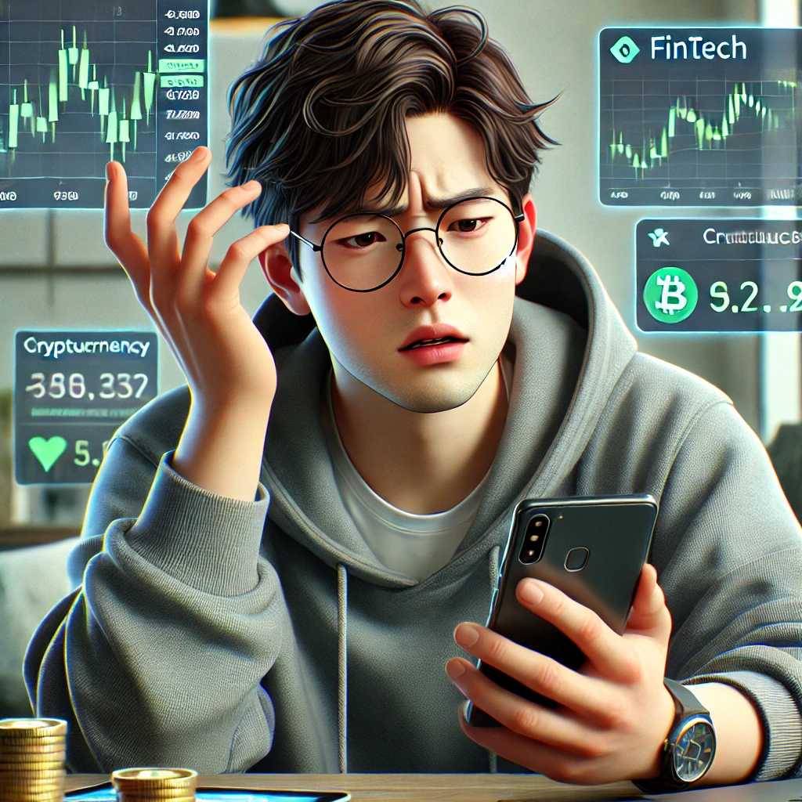
3. 상세 설명
아이디어/서비스 핵심 내용
예를 들어, 28세 사회초년생으로 디지털 역량이 높지만, 금융 이해도는 낮은 금융소비자가 있습니다. 이 사용자는 핀테크 앱을 통해 암호화폐, 주식 투자에 자주 접근하나 높은 위험성을 인식하지 못하는 경우가 많습니다. 이런 사용자는 투자 성향이 높아도 기초적인 금융 지식이 부족하여 과소비나 무분별한 대출 등으로 재정 문제가 발생할 수 있습니다. 누누드림은 이러한 사용자에게 투자 리스크와 기본적인 금융 상식을 먼저 안내하고, 안전하고 효율적인 재정 관리 방안을 제안함으로써 금융 이해도를 점진적으로 높일 수 있도록 합니다.
Open AI, Chat GPT 4.0o 모델 활용

Slide 13
3. 상세 설명
② 이용 플랫폼 선택
상품명 | 이용 예정 플랫폼만 체크(●) | 비고(SaaS)
CHEETAH |  | 데이터 분석
DidimAMP | ● | LLM, RAG
SCLAB |  | 데이터 시각화
E-GENE |  | LCNC 개발
LAMP7 | ● | LCNC 개발
Synctree | ● | 블럭코딩, API 개발
Serengeti Function |  | DevOps, LC 개발

Slide 14
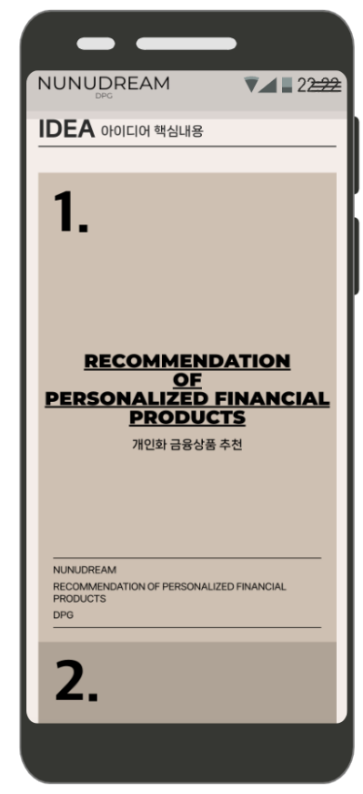

3. 상세 설명
③ 프로토타입 모델/서비스 소개
누누드림 서비스 소개
텍스트형태의 Landing Page로 제작했습니다.
https://nunudream-dpg.web.app

Slide 15
4. 2박 3일간 아이디어 구현 방법
LAMP7 / Synctree
입력 정제
프롬프팅
DidimAMP
Output
LLM
금융 상품 추천
금융 상품 혜택 계산
상품 출처 제공
(추가 확인 가능한
링크 제공)
User
혜택/비용 산정
Data
(RAG)
소득 수준
투자 성향
재정 목표
금융감독원 데이터¹⁾
사용자가 원하는 상품에 대한 정보
혜택, 비용을 계산할 수 있는 정보
사용자 개인정보 데이터(확장 기능)
정부 24와 같은 정부 플랫폼을 기반(협업)으로 서비스가 동작한다는 가정
간단한 로그인을 통해 사용자의 소득 수준과 같은 다양한 정보 활용
1) https://finlife.fss.or.kr/finlife/main/main.do?menuNo=700000

Slide 16
4. 2박 3일간 아이디어 구현 방법
Synctree : 내부 동작을 위한 API를 구성합니다.
사용자 입력에 대한 기능의 호출, RAG 구동을 위한 document data의 호출 등에 사용될 수 있습니다.
LAMP7 : 실제로 사용될 시스템을 구현합니다.
back-end, front-end를 구성하는 데 사용될 것입니다.
DidimAMP : RAG를 구성하는 데 사용합니다.
금융 상품을 추천하기 위한 기반 데이터를 사용하여 출력을 만드는 프로세스를 구성합니다.
LAMP7 / Synctree
DidimAMP
RAG
User
Output
금융감독원 데이터¹⁾
사용자 개인정보 데이터(확장 기능)
1) https://finlife.fss.or.kr/finlife/main/main.do?menuNo=700000

Slide 17
감사합니다

